Slide 1



Présentation projet SQLI
Vincent FALCIONI, Silvère GUISLAIN et Alexis Gérôme

Slide 2
Sommaire :
Définition du défis proposé par la société SQLI
Frontend Administrateur
Test du Backend

Slide 3
Définition du défi
Créer une interface administrateur afin de pouvoir configurer les différents widgets dans chaque agences pour moduler à leurs besoins les informations qu’ils veulent afficher sur leur écran.

Slide 4
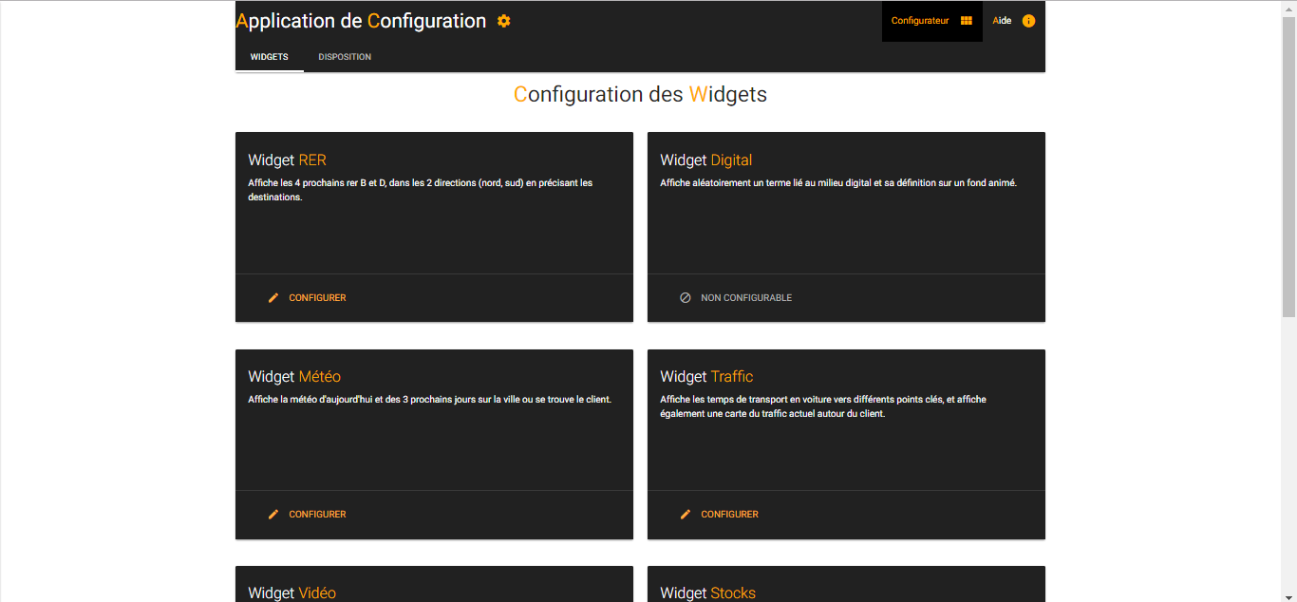
Technologie utilisé : Front end administrateur
Possibilité d’envoyer dans un formulaire de configuration les données de chaque Widgets

Slide 5
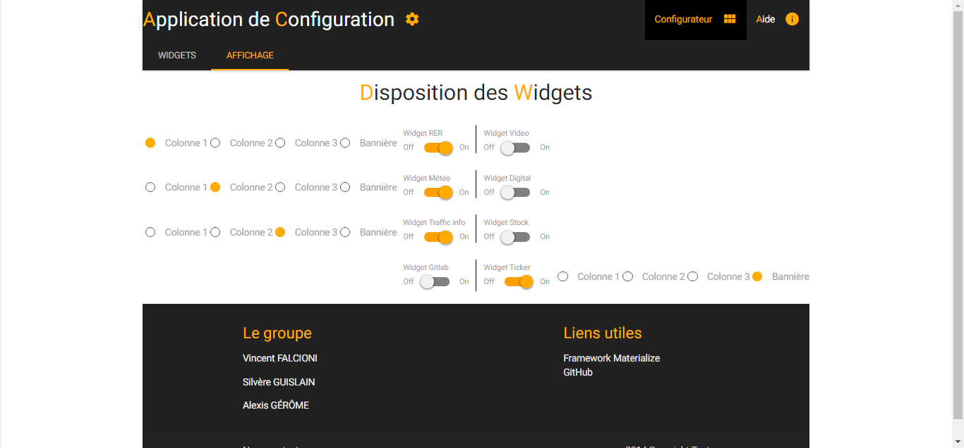
Technologie utilisé : Front end administrateur
Disposition des widget suivant la fenêtre

Slide 6
Test du backend (non demandé)
Serveur php mis en place avec W.A.M.P
Test de la page administrateur en local (voir diapos précédentes)
Récupération des données de configuration par le traitement php
Utiliser les données récupérés afin de pouvoir générer un fichier Xml et renvoyer la configuration dans le Widget correspondant.

Slide 7
Conclusion
Découverte d’un nouveau Framework « Materialize »
Monter un serveur en local afin de pouvoir faire des intéractions entre le Front et le Back.
Simplifier l’interface administrateur afin que cela soit instinctif.

